Slide 1
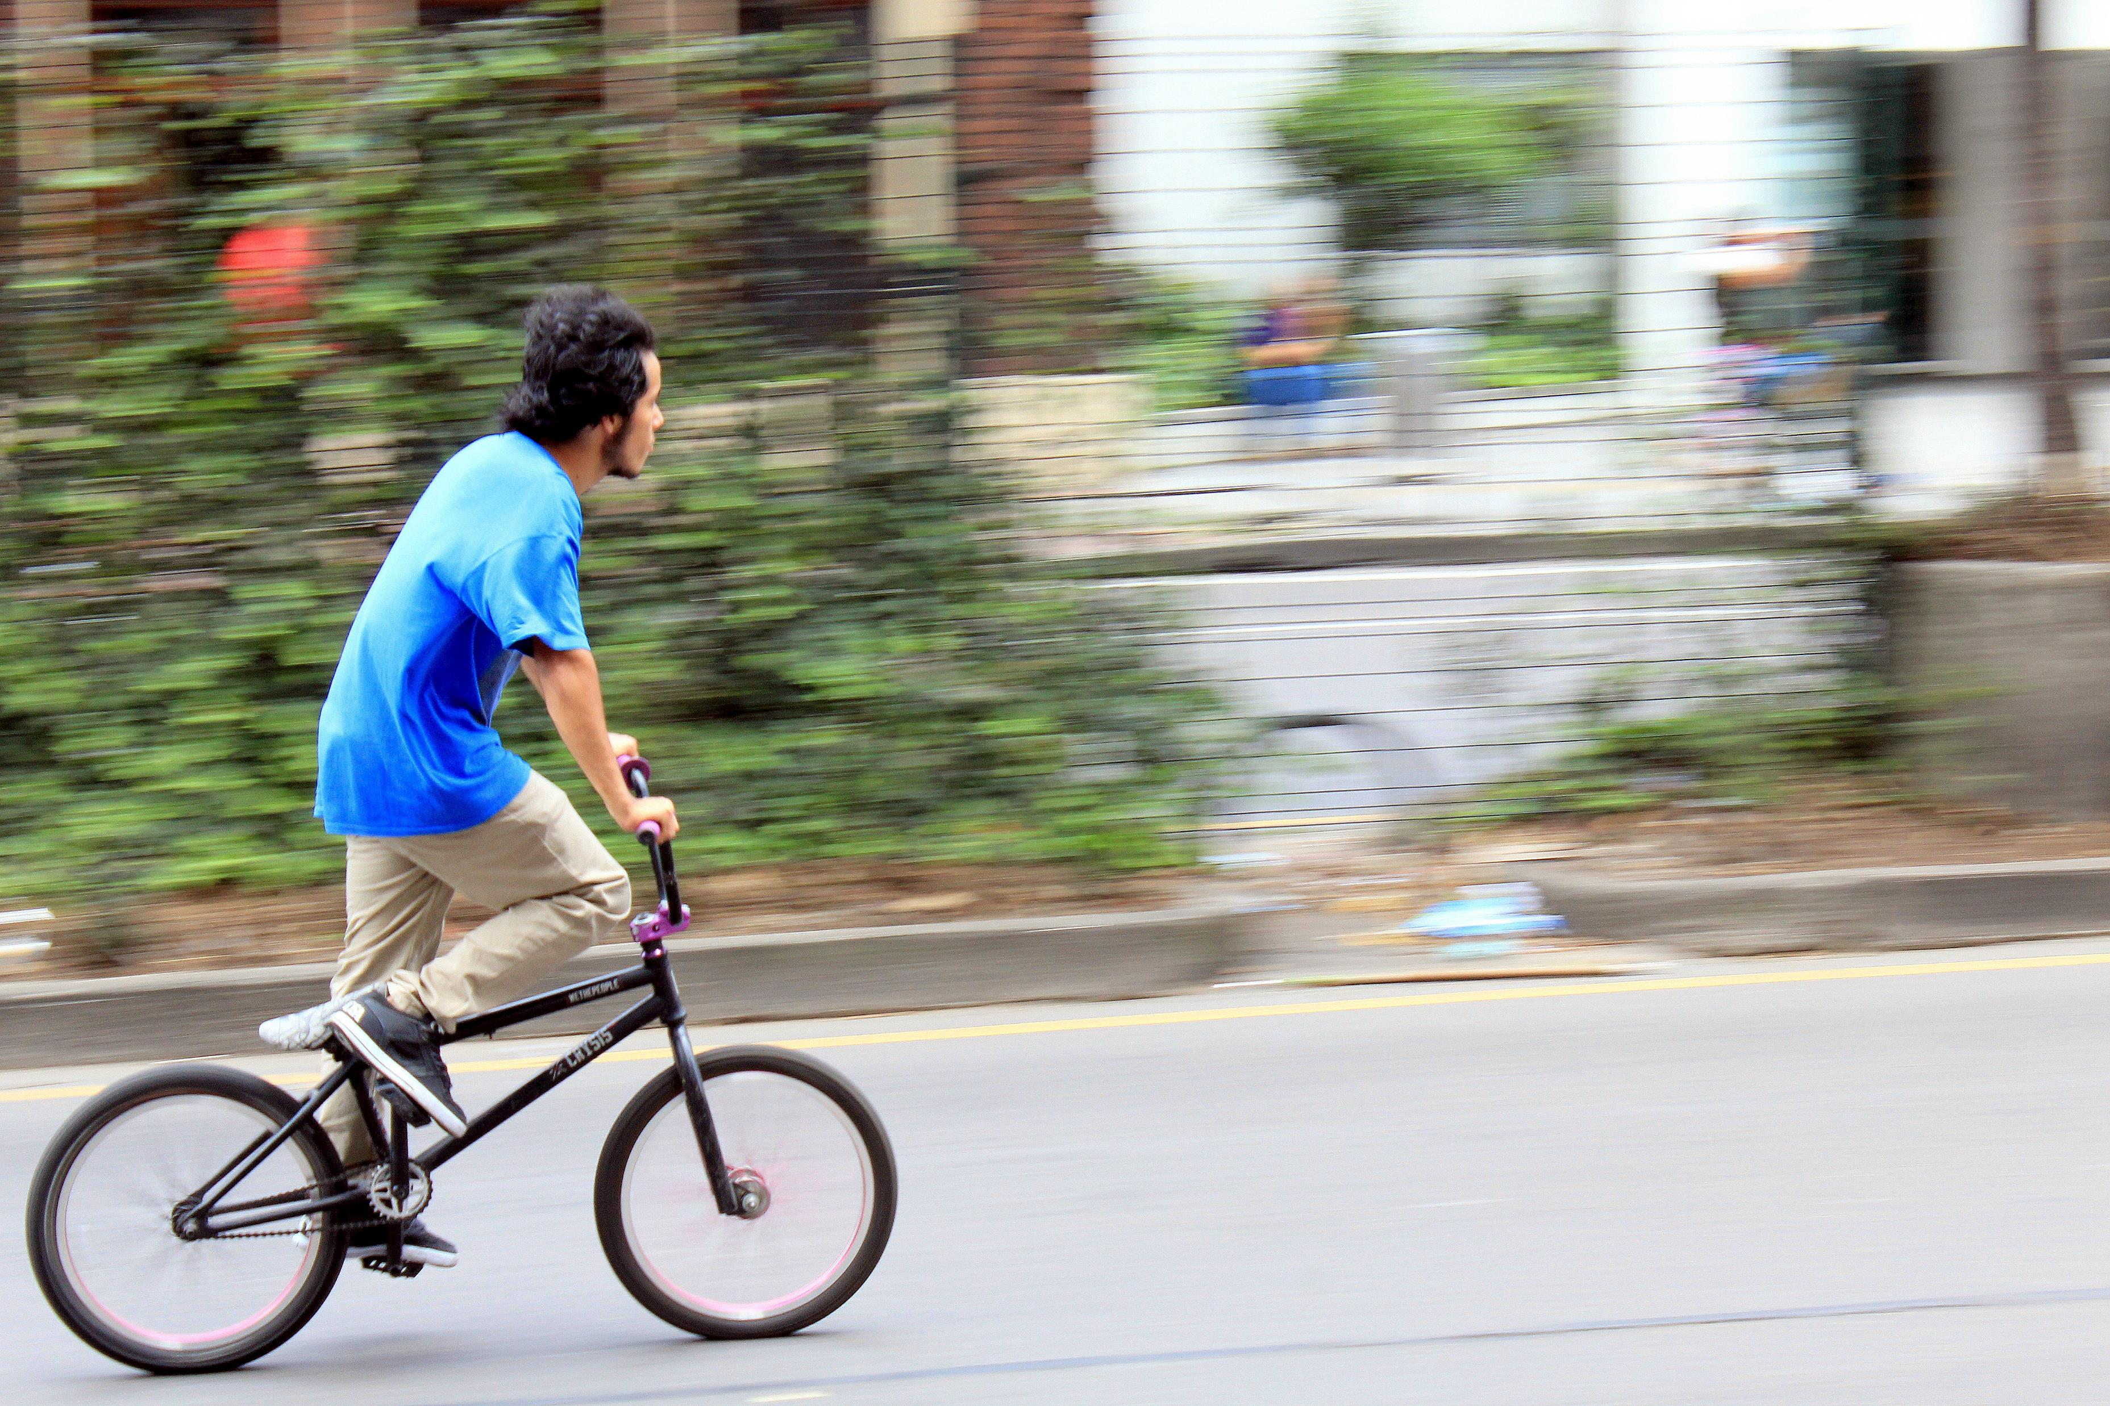
KAP 1
Rettlinjet bevegelse

Slide 2
PLAN FOR I DAG
Usikkerhet, gjeldende siffer, størrelser og enheter
Oppgave 1: Rettlinjet bevegelse
Oppgave 2: Pendel
Oppsummering

Slide 3
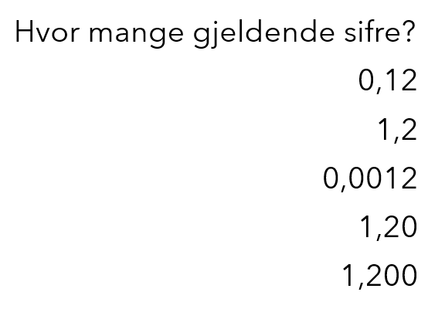
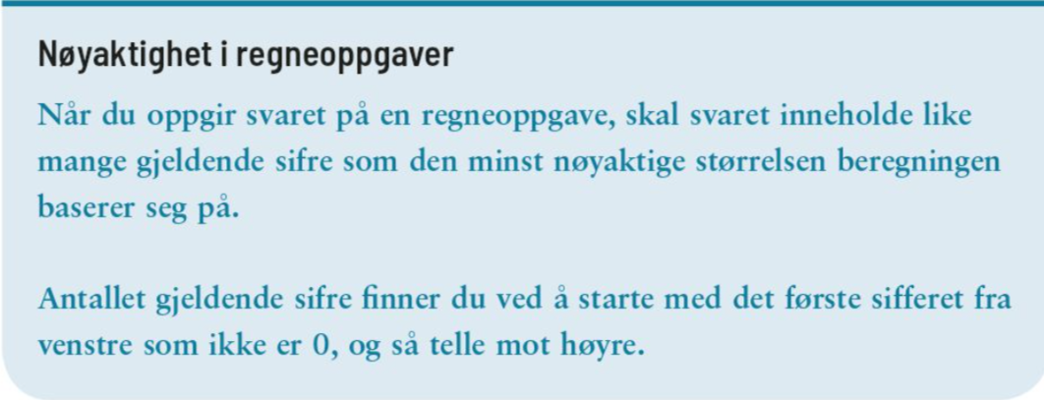
Gjeldende siffer

Slide 4
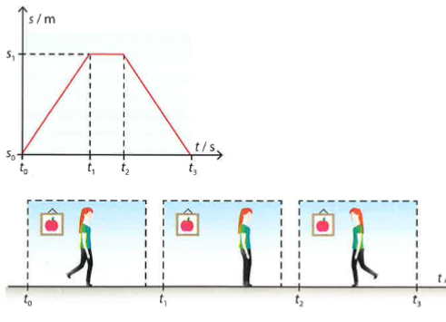
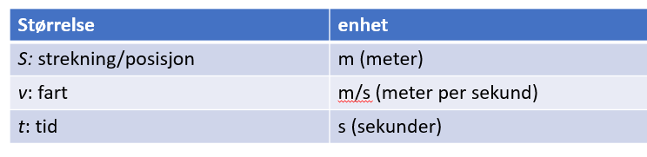
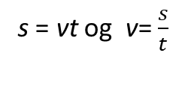
Beskriv bevegelsen med ord
s = vt og v= $\frac{s}{t}$

Slide 5
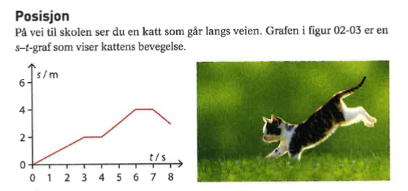
Oppgave
Beskriv bevegelsen til katten med ord
Tegn fartsgrafen

Slide 6
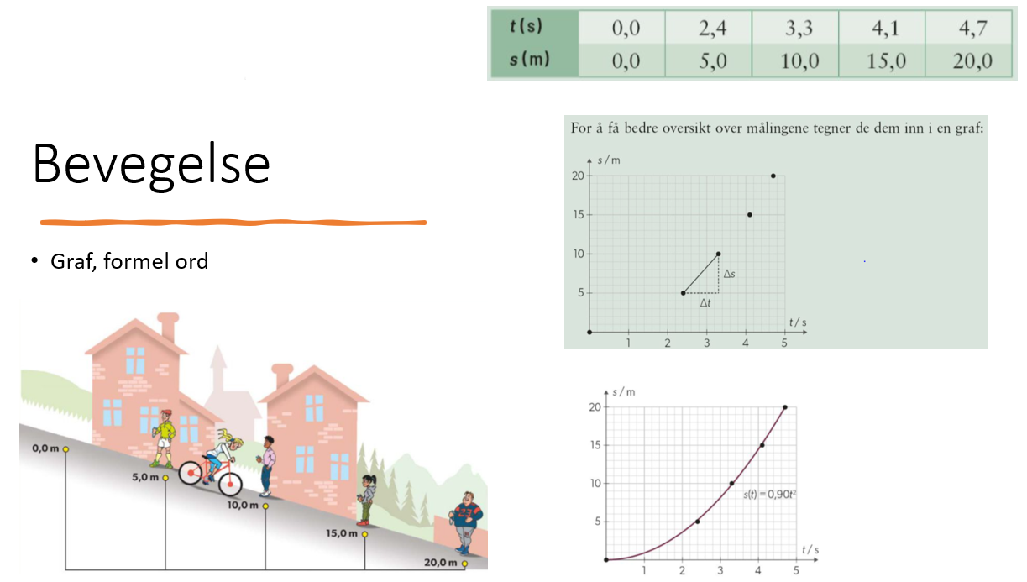
OPPGAVE 1 - RETTLINJET BEVEGELSE
PLAKAT I EN FEI
En i gruppen løper strekningen s. De andre i gruppen fordeler seg langs stekningen s, med bestemte avstander fra startpunktet.
Når personen som løper passerer leser dere av tiden.
Lag en tabell som viser tid og strekning; med andre ord målepunktene t(s) og s(m).
Lag en grafisk fremstilling (graf) og funksjonsuttrykket (formel) ved hjelp av regresjonsanalyse i geogebra
Beskriv bevegelsen med ord ved hjelp av grafen og formelen

Slide 7

Usikkerhet i målingene

Slide 8
OPPGAVE 2 – PENDEL
Eget dokument

Slide 9
PENDELFORSØK
Teori: pendel – fysikk – Store norske leksikon (snl.no)
Potensfunksjoner - Matematikk for samfunnsfag - S1 – NDLA
Microsoft Word - Svingetiden til en pendel.docx (ntnu.no)

